Slide 1
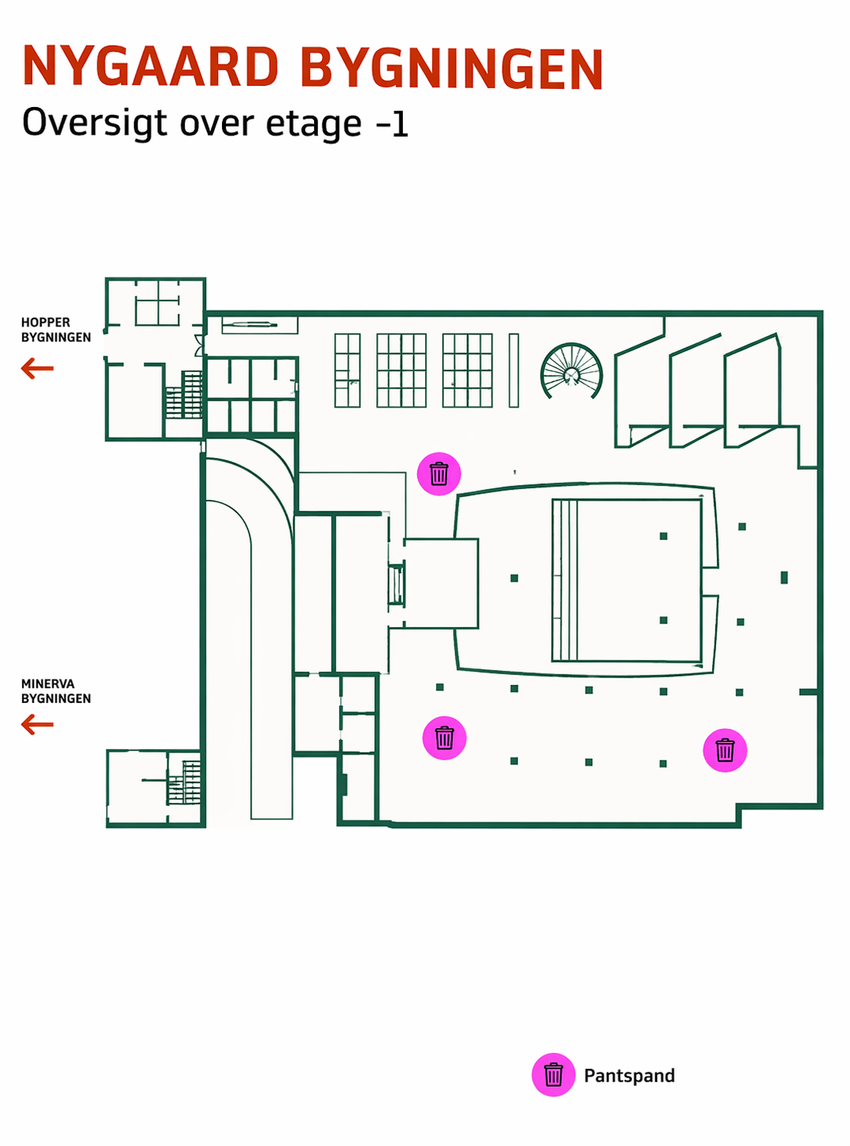
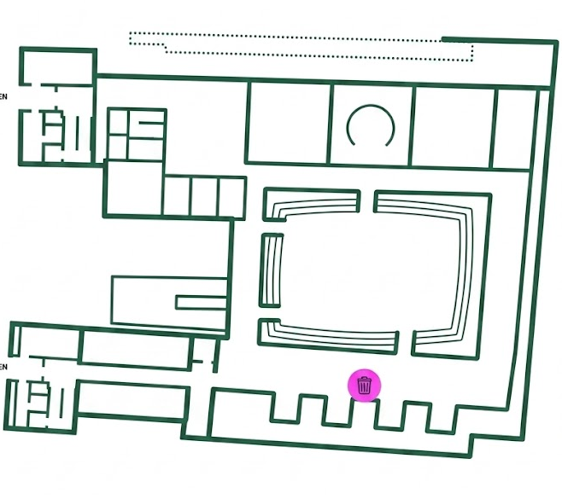
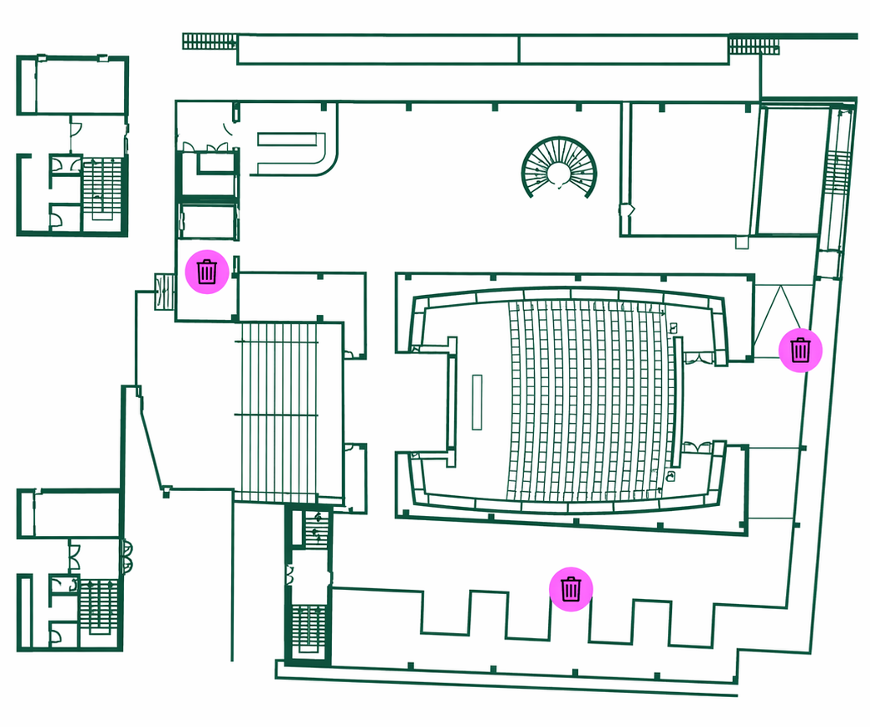


Oversigt over Pantspande i Nygaard
-1. Sal (kælderen)
0. Sal (stuen)
1. Sal (biblioteket)

